Slide 1
علم البيانات
البيانات والمعلومات والمعرفة
اعداد المعلمة / منال الرحيلي

Slide 2
البيانات والمعلومات والمعرفة
النشيد الوطني ..
اعداد المعلمة / منال الرحيلي

Slide 3
البيانات والمعلومات والمعرفة
احضار القلم والكتاب
الالتزام بوقت الحصة وعدم التأخير والغياب
قوانين صفية
أستمع للمعلم اثناء الشرح واحترم رأي زملائي
المشاركة والتفاعل التعاون والالتزام والانتباه
الحرص على مشاهدة الدروس والواجبات عبر منصة مدرستي
اعداد المعلمة / منال الرحيلي

Slide 4
الوحدة الأولى
علم البيانات
البيانات والمعلومات والمعرفة
اعداد المعلمة / منال الرحيلي

Slide 5
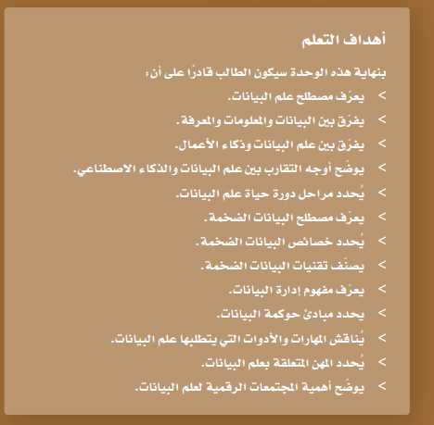
الوحدة الأولى
اعداد المعلمة / منال الرحيلي

Slide 6
اليوم : الاثنين
التاريخ : 2 / 2 / 1444
الشعبة : 209
الوحدة : الأولى / البيانات والمعلومات والمعرفة
الدرس الأول البيانات والمعلومات والمعرفة
اعداد المعلمة / منال الرحيلي

Slide 7
تأملي الصورة التالية ....ثم أكملي الفراغات
تحيط بك البيانات بصورة يومية وفي كل مكان فأنت تتلقى المعلومات من ........
التهيئة ..
اعداد المعلمة / منال الرحيلي

Slide 8
طالباتي الغاليات
تصفحي الكتاب واستخرجي الأهداف صـ 9 - 16
اعداد المعلمة / منال الرحيلي

Slide 9
أهداف الدرس :
سنتعلم في هذ الدرس
مفهوم مصطلح علم البيانات .
مفهوم مصطلح المعلومات.
مفهوم مصطلح علم المعرفة.
الفرق بين البيانات والمعلومات والمعرفة.
الفرق بين علم البيانات وذكاء الأعمال.
توضيح أوجه التقارب بين علم البيانات والذكاء الاصطناعي.
تحديد مراحل دورة علم البيانات .
اعداد المعلمة / منال الرحيلي

Slide 10
تقويم قبلي ..
شاهدي الفيديو ... ثم أجيبي عن الأسئلة التالية :
عرفي علم البيانات ؟
ما هو عمل علم البيانات ؟
الفرق بين البيانات والمعلومات والمعرفة؟
اعداد المعلمة / منال الرحيلي

Slide 11
اعداد المعلمة / منال الرحيلي

Slide 12
أهمية علم البيانات :
تكمن أهمية علم البيانات في أن البيانات أصبحت جزءًا أساسيًا في جميع الصناعات فلقد أصبحت البيانات مطلبًا رئيسًا من قبل الشركات لكي تتوسع أعمالها وتتطور.
فلا بد من تحليل البيانات ـــــــــــــــــــ لاستخراج رؤى وتوصيات قيمة لإدارة تلك الشركات
اعداد المعلمة / منال الرحيلي

Slide 13
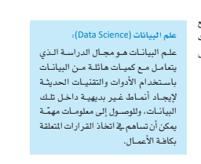
تعريف علم البيانات :
اعداد المعلمة / منال الرحيلي

Slide 14
من خلال التعريف السابق استطيع أن أكمل الخريطة الذهنية التالية :
البيانات
DATA
معالجة Processing
؟
البيانات
DATA
معالجة Processing
المعلومات
Information
اعداد المعلمة / منال الرحيلي

Slide 15
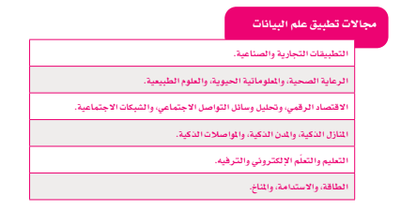
مجالات تطبيق علم البيانات :
اعداد المعلمة / منال الرحيلي

Slide 16
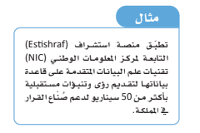
اعداد المعلمة / منال الرحيلي

Slide 17
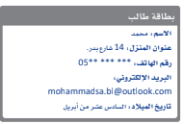
البيانات والمعلومات :
ما الفرق بين البطاقتين ؟
اعداد المعلمة / منال الرحيلي

Slide 18
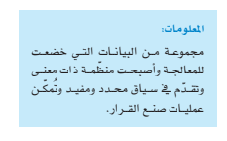
البيانات والمعلومات :
اعداد المعلمة / منال الرحيلي

Slide 19
البيانات الأولية والمعلومات :
اعداد المعلمة / منال الرحيلي

Slide 20
معلومات للمزيد من المعالجة :
* بمعنى أنني أحصل على المعلومات من معلومات سابقة
كالمثال السابق كيف حصلت على المتوسط الحسابي أجريت عملية الجمع على البيانات ومن ثم استخرجت المتوسط الحسابي .
اعداد المعلمة / منال الرحيلي

Slide 21
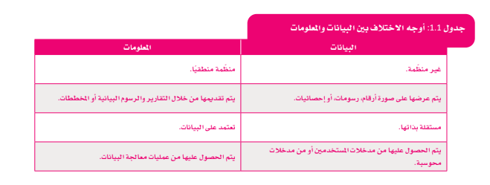
البيانات والمعلومات :
اعداد المعلمة / منال الرحيلي

Slide 22
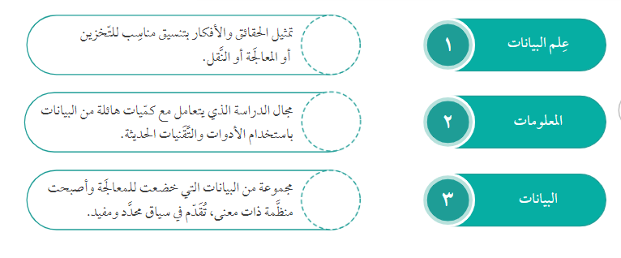
المعرفة Knowledge :
اعداد المعلمة / منال الرحيلي

Slide 23
المعرفة Knowledge :
اعداد المعلمة / منال الرحيلي

Slide 24
من خلال التعريف السابق استطيع أن أكمل الخريطة الذهنية التالية :
المعرفة
Knowledge
معالجة Processing
؟
المعرفة
Knowledge
معالجة Processing
المعلومات
Information
اعداد المعلمة / منال الرحيلي

Slide 25
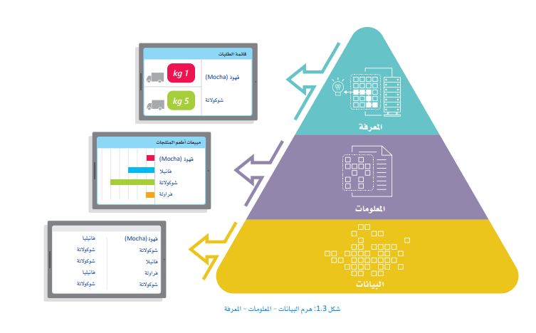
المعرفة Knowledge :
اعداد المعلمة / منال الرحيلي

Slide 26
مثال :
اعداد المعلمة / منال الرحيلي

Slide 27
اعداد المعلمة / منال الرحيلي

Slide 28
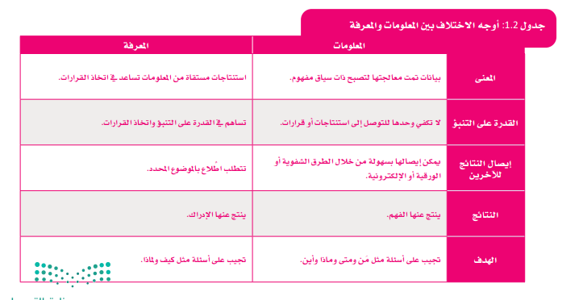
الفرق بين المعلومات والمعرفة :
اعداد المعلمة / منال الرحيلي

Slide 29
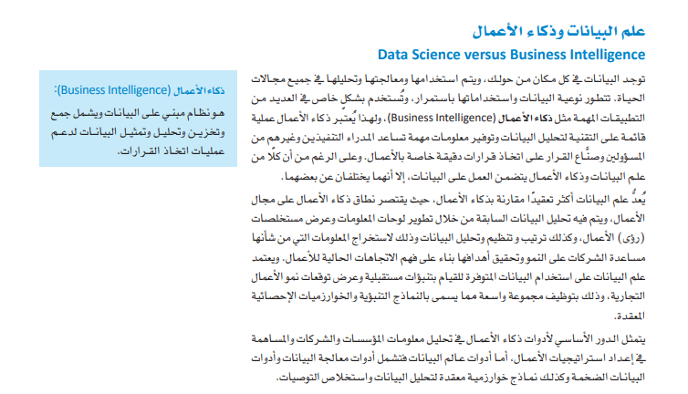
علم البيانات وذكاء الأعمال :
اعداد المعلمة / منال الرحيلي

Slide 30
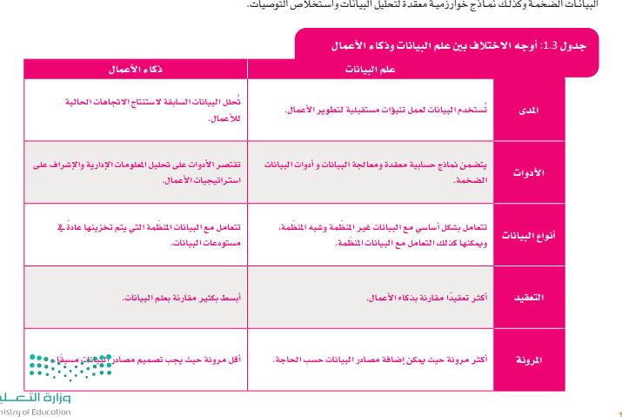
علم البيانات وذكاء الأعمال :
اعداد المعلمة / منال الرحيلي

Slide 31
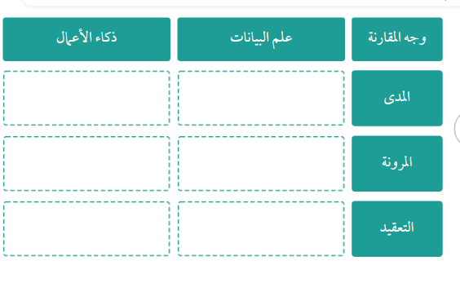
علم البيانات وذكاء الأعمال :
اعداد المعلمة / منال الرحيلي

Slide 32
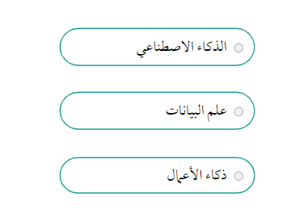
اعداد المعلمة / منال الرحيلي

Slide 33
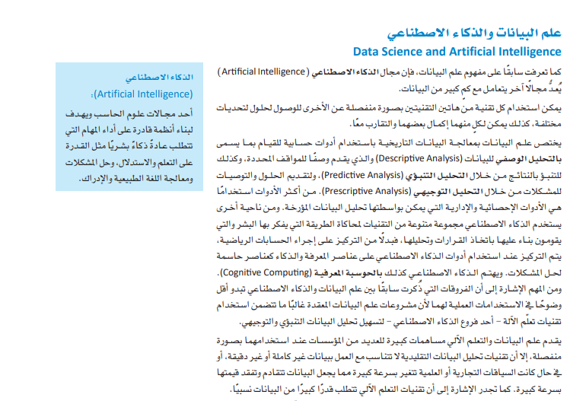
علم البيانات والذكاء الاصطناعي :
اعداد المعلمة / منال الرحيلي

Slide 34
علم البيانات والذكاء الاصطناعي :
اعداد المعلمة / منال الرحيلي

Slide 35
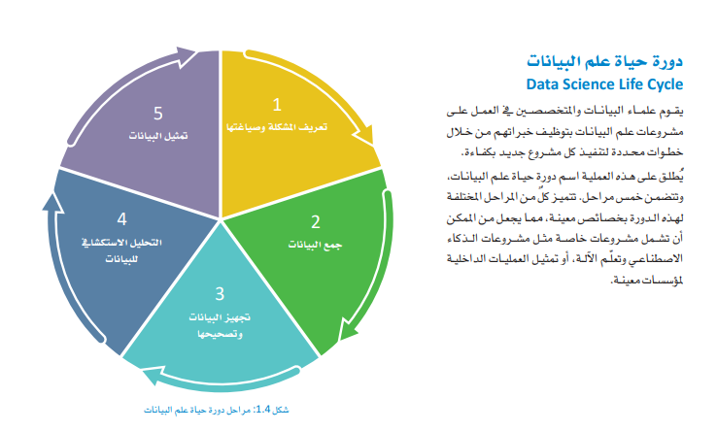
دورة حياة علم البيانات :
اعداد المعلمة / منال الرحيلي

Slide 36
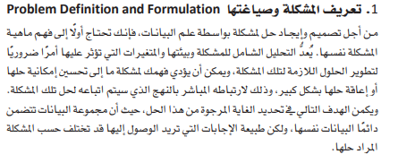
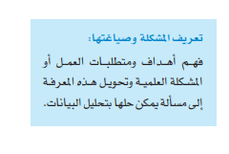
دورة حياة علم البيانات :
اعداد المعلمة / منال الرحيلي

Slide 37
دورة حياة علم البيانات :
اعداد المعلمة / منال الرحيلي

Slide 38
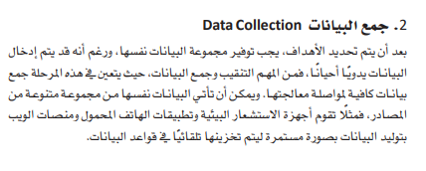
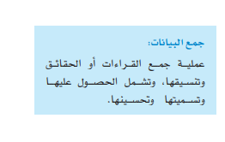
دورة حياة علم البيانات :
اعداد المعلمة / منال الرحيلي

Slide 39
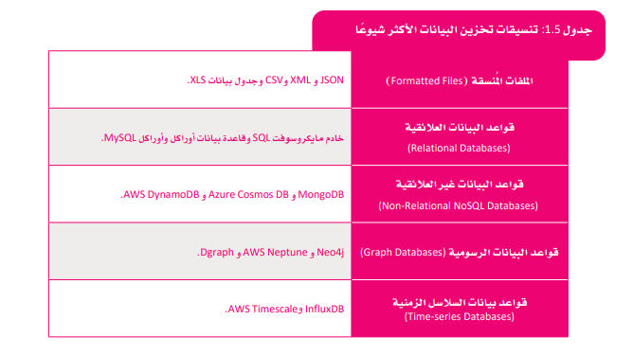
دورة حياة علم البيانات :
اعداد المعلمة / منال الرحيلي

Slide 40
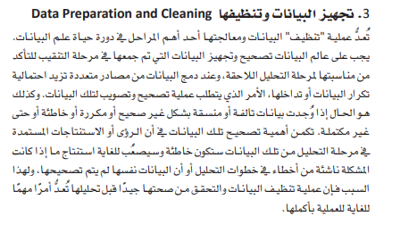
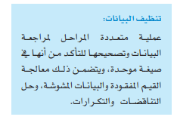
دورة حياة علم البيانات :
اعداد المعلمة / منال الرحيلي

Slide 41
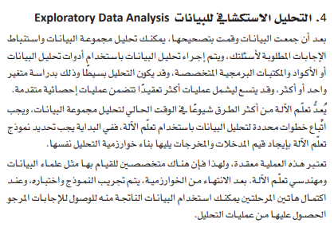
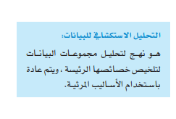
دورة حياة علم البيانات :
اعداد المعلمة / منال الرحيلي

Slide 42
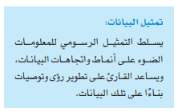
دورة حياة علم البيانات :
اعداد المعلمة / منال الرحيلي

Slide 43
دورة حياة علم البيانات :
اعداد المعلمة / منال الرحيلي

Slide 44
تقويم ختامي ..
اعداد المعلمة / منال الرحيلي

Slide 45
الواجب
التدريب 1
صـ 17
اعداد المعلمة / منال الرحيلي

